Slide 1

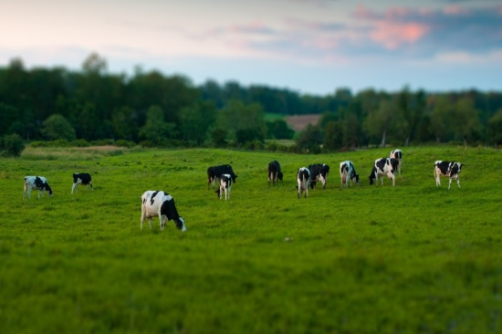
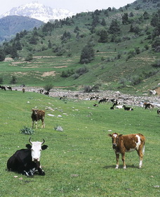
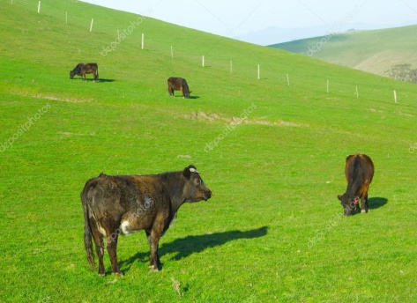
8 – мавзу: Яйловлар ҳолатини тубдан яхшилашнинг зонал технологиялари.

Slide 2
Режа
1. Яйловлар махсулдорлигини ошириш зарурлиги.
2. Қурғоқчил шароитда озуқа етиштириш фанининг шаклланиш тарихи ва унинг таркибий қисмлари.
3. Қоракўлчилик яйловларини тубдан яхшилаш усуллари.
4.Яйлов махсулдорлигини оширишда фитомелиорантларни танлаш.
5. Чўл худудлари яйловларининг маҳсулдорлигини оширишнинг зонал технологиялари.

Slide 3
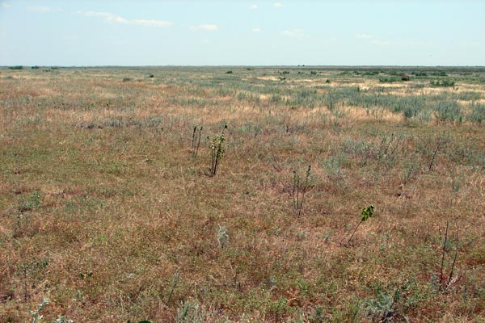
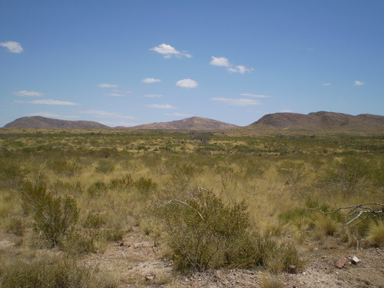
Яйловлар махсулдорлигини ошириш зарурлиги
Маълумки, республикамизда чорвачиликнинг асосий тармоқларидан бири ҳисобланган қоракўлчилик чўл ва адир майдонларидан фойдаланишга асосланган соха ҳисобланади.
Қоракўлчилик яйловларидан фойдаланиш энг арзон ҳисобланади, унга сарфланадиган умумий ҳаражатлар миқдори 10-15 % дан ошмайди. Бироқ, чўл ва адир минтақасида жойлашган яйлов типларининг ўзига хос бир талай камчиликлари ҳам мавжуд, албатта. Улар жумласига, даставвал, чўл яйловлари ҳосилдорлигининг ўта пастлиги (1,5-3,0 ц/га) ва озуқабоп турлар миқдорининг нисбатан камчиллигини таъкидлаш лозим.

Slide 4
Бунинг устига-устак чўл яйловларининг ҳосилдорлиги об-ҳаво шароитларидан келиб чикиб тез-тез ўзгариб туради. Бу ўзгаришларни ракамлар воситасида қуйидагича тақоорлаш мумкин.
Об-ҳаво қулай келган йилларда ўрта йилларга нисбатан 2 баробар кўпроқ ҳосил олинса, ноқулай келган йилларда бу кўрсатгич 3-5 баробар пасайиб кетади. Ҳар 10 йил давомида бу кўрсатгичларни ўзаро таккосласақ 10 йил давомида 3 йил ҳосилли, 4 йил ўрта ҳосилли йил ва 3 йил кам ҳосилли йил бўлиши қайд этилган.

Slide 5

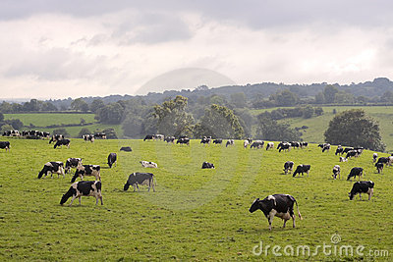
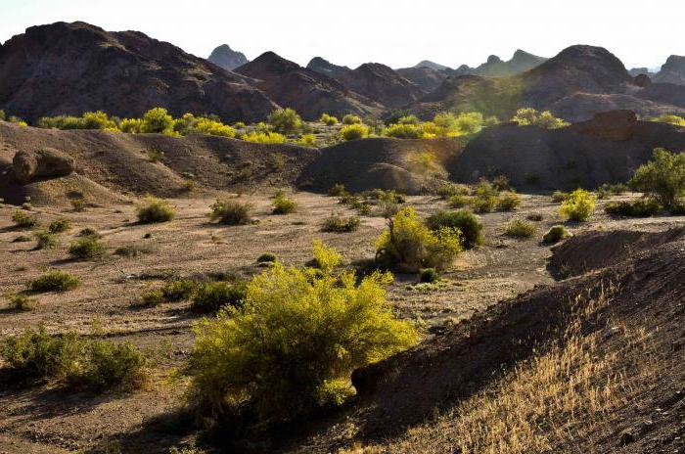
Яйлов инқирози деб меъёридан ошириб, мол боқиш оқибатида табиий яйлов ўсимлик қопламида сезиларли ўзгариш содир бўлиб, яйлов ҳосилдорлигининг пасайишига, турлар миқдорининг камайишига айтилади. Демақ яйлов инқирози, нуқул мол боқиш ҳисобидан содир бўлмасдан, балки талайгина бошқа омиллар ҳисобидан ҳам кузатилади.
Чунончи, яйлов инқирозини келтириб чиқарувчи барча сабабларни 45 нафар деб саналса, унинг 87 %-и инсон фаолияти билан бевосита боғлиқ ва қолган 13 % -гина табиий жараёнлар ҳисобидан содир бўлади.
Энг юқори инқироз (қарииб 44 %) ўсимлик қопламининг ўзгариши билан белгиланса, 11,2 % -и дефляция (қум кўчиши), 8,7 %-шўрланиш, 5,5 %-сув эрозияси ва 2,1 %техноген омиллар ҳисобидан содир бўлмоқда. Қудуклар атрофининг бўзилиши ҳисобидан бўладиган инқироз қарииб 22% -ни ташкил этади.

Slide 6
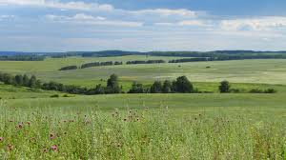
Қурғоқчил шароитда озуқа етиштириш
фанининг шаклланиш тарихи ва унинг таркибий қисмлари
Ўтган асрнинг 50-нчи йилларидан эътиборан Марказий Осиё худудида чўл ва адир яйловларини ўрганиш, яйловлар махсулдорлигини оширишга оид илмий тадкиқотларга бўлган диккат-эътибор янги поғонага кўтарилди. Қишлоқ хужалиги ва биология фани намоёндаларининг ишлаб чиқариш ташкилотлари билан ҳамқорликда олиб борган изланишларининг натижаси булароқ бугўнги кунда қишлоқ хужалиги соҳаси ва илмфан йуналишининг қурғоқчил мухит шароитларида озуқа етиштириш каби янги тармоги вужудга келди ва мустакил фан агрономия, ўтлоқчилиқ экология, фитоценология, ботаника, заҳирашунослиқ интродукция ва ўсимликлар селекцияси фанлари мажмуасини камраб олади

Slide 7
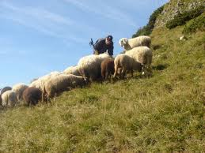
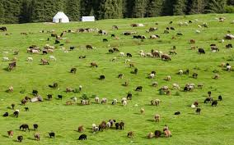
Табиий озуқа заҳираларини муҳофаза қилиш ва улардан самарали фойдаланиш. Маълумки, қоракўл зотли қўйлар озуқага бўлган эхтиёжининг карииб 95% ни табиий углоқлар ҳисобидан кондиради. Шу боисдан соханинг хозирги ҳолати ҳам, равнаки ҳам асосан табиий ўтлоқларнинг озуқа заҳиралари билан бевосита боғлиқ.
Шуни ҳам таъкидламоқ жоизки, табиий яйловлардан узоқ муддат ва самарали фойдаланишнинг муҳим омили бўлиб ҳар бир яйлов вариантини ташкил килувчи озуқабоп турларнинг негизида уларнинг уруғ лари ёки вегетатив усулда кайта тикланиш жараёни ётади.
Ҳар йилги оптимал кайта тикланиш жараёни аксарият чўл озуқабоп турларда бир йилда тўпланадиган озуқа заҳираларининг 65-75% дан ошмаган қисмидан фойдаланилган тақдирдагина содир бўлиши аниқланган.

Slide 8
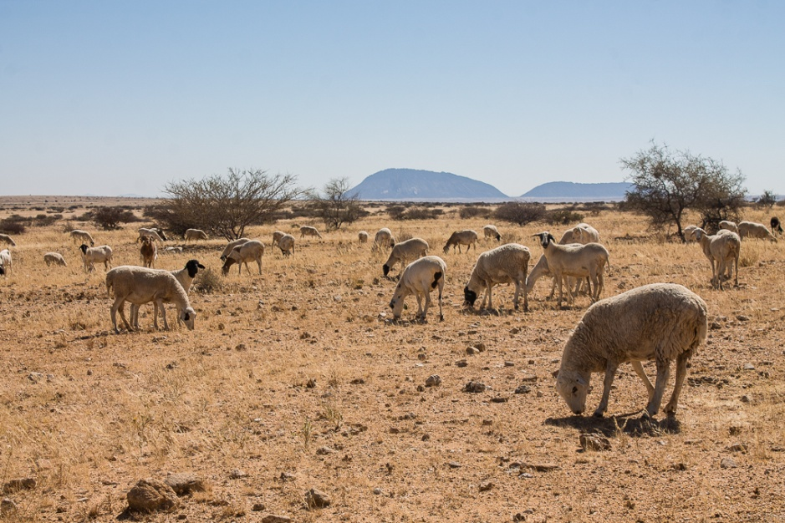
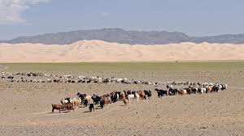
Чўл яйловлари холатини яхшилашнинг илмий асослари ва технологияларини ишлаб чиқиш.
Қизилқум, Қарнабчўл, Нурота, Нишон адирларининг ўзига хос табиий-иқлим шароитларини ҳисобга олган холда уларнинг махсулдорлигини оширишнинг илмий асослари ва амалий чора-тадбирлари ишлаб чикилмоқда ва бу борада доимий фаолият кўрсатувчи 6 та дала тажриба майдонлари мавжуд.
Тажриба майдонларида комплекс тадкиқотлар бажарилиб, жумладан, турли ўсимлик копламларининг ботаник таркиби, тузилиши, озуқа заҳираларининг тупланиш динамикаси урганилмоқда.
Шунингдеқ чўл шароитида чегараланган суғориладиган ер майдонларидан самарали фойдаланишни кўзлаб озуқабоп экинларнинг оралик ва асосий турлари танланди ва уларнинг биоэкологик хусусиятлари, сув режими, сув балансы масалалари тадкик килинмоқда.

Slide 9
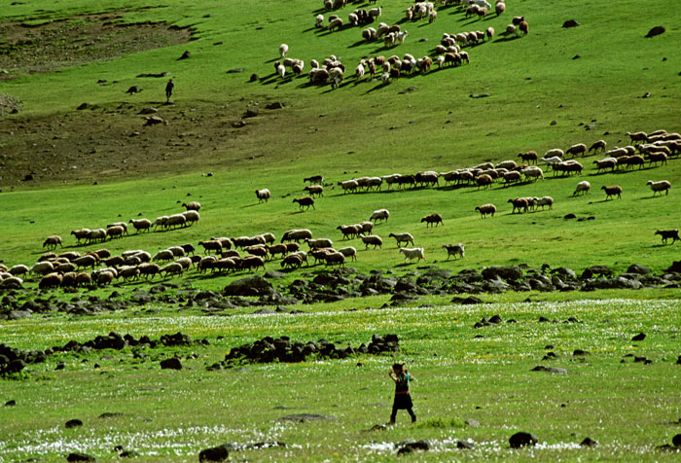
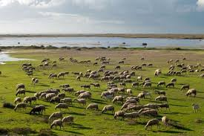
Қоракўлчилик яйловларини тубдан яхшилаш усуллари
Фитомелиорациянинг сўнги 15-20 йил мобайнида эришган ютўқлари жумласига қуйидагилар киради:
Адирларда кўзги-қишги яйловлар барпо этиш.
Ихотазорлар барпо этиш
Турли мавсумларда фойдаланишга мўлжалланган яйлов агрофитоценозлари барпо этиш.
Ихотазор + мелиоратив экинлар барпоэтиш.
Табиатни муҳофаза қилиш асосида яйловлар махсулдорлигини ошириш.

Slide 10
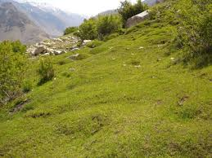
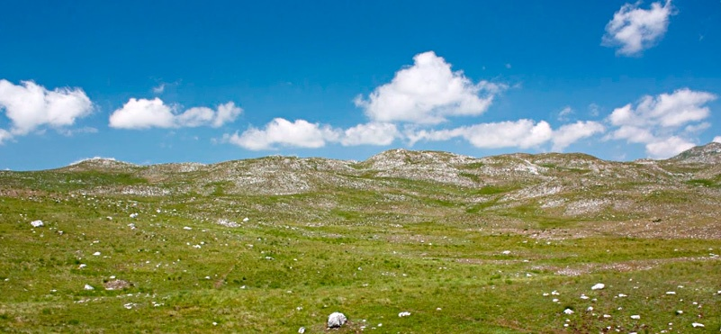
Адирларда кўзги-қишги яйлов барпо этишнинг мохияти ва зарурлиги шундаки, адир яйловлари нисбатан юқори маҳсулли, аксарият холларда, анчагина тўйимли турлардан ташкил топган бўлса ҳам, таркибида бута ва ярим буталарнинг булмаслиги ёки камчиллиги сабабли кўз-қиш ойлари молларни яйловда боқиш борасида талайгина кийинчиликларни юзага келтиради.
Адир яйловларига хос ушбу нуксонни бартараф этиш мацсадида, биринчи навбатда, инқирозга учраган, яъни, ўсимлик Қопламида кўзикулоқ, оқ, кўрай, исфент каби бегона ўтшр устиворлик қилган қудуқлар, ахоли пунктларига якин майдонлар ажратилади ва уларда аксарият ярим бута турлар (чогон, изен, кейреуқ шувоқ, терескен)дан иборат янги яйлов майдонлари барпо этилади.

Slide 11
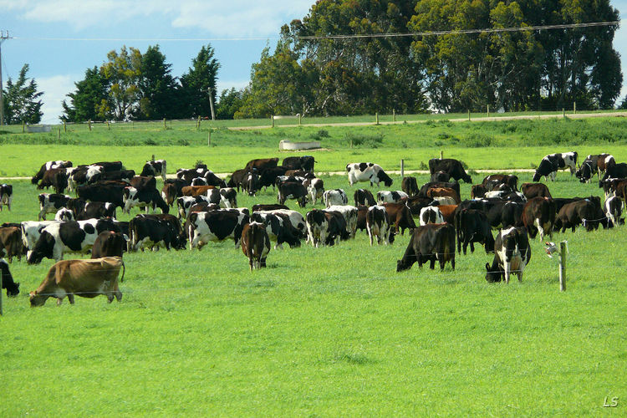
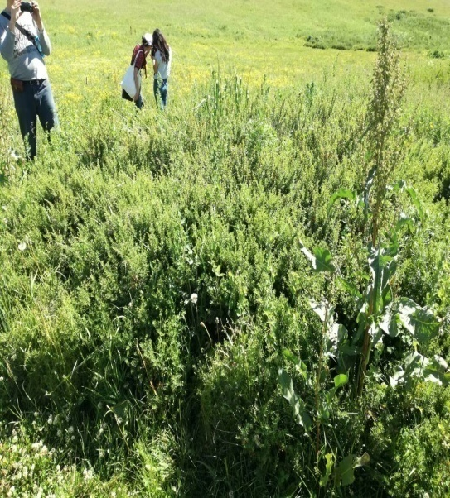
Чўл худудларида ихотазорлар барпо этишнинг мохияти улар чўлларга хос кучли шамолларнинг эсиш тезлигини пасайтиради, қишда қор тупланишини таъминлаб, тупроқда нам захираларининг узоқроқ сакланишига имконият яратилади.
Яйлов ўсимликларининг усиш, ривожланиш шароитлари яхши-ланганлиги оқибатида уларнинг ҳосилдорлиги 1.5-2 баровар ошади.
Қора саксовулнинг ўзи ҳам куз-қиш ойлари давомида қўй-қўзилар, туялар учун тўйимли озуқа ҳисобланади.
Ихотазорлар қулай тупроқ-иқлим шароитларида, йирик буталар усмаган яйлов майдонларида барпо этилиши мақсадга мувофик. Бундай мақсадлар учун енгил механиқ таркибли бўз, кўнгир-бўз, қумоқ тупроқли бироз шўрланган яйлов майдонлари танланади.

Slide 12
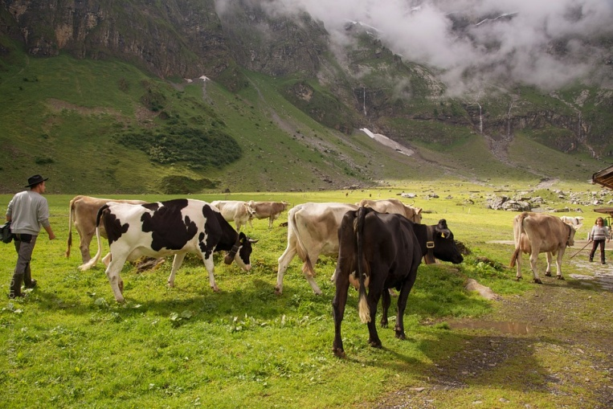
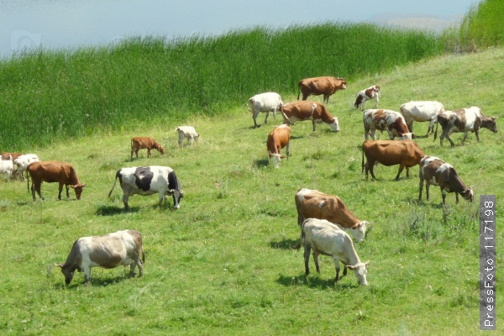
Турли режимда фойдаланиш шароитида эфемерли яйловлар ўсимлик қопламининг алмашинуви
Турли мавсумларда яйловлардан фойдаланиш имконини берувчи яйлов агрофитоценозлари барпо этишнинг аҳамияти шундаки, ҳар бир чўл экологик типларининг ўзига хос тупроқ-иқлим, ўсимлик копламлари хусусиятларини ҳисобга олиб турли ҳаётиий шакллар (буталар, ярим буталар, угчил турлар) аралашмасидан иборат яйлов агрофитоценозлари барпо этилади. Янги экин майдонларининг дастлабки афзаллиги шундаки, улар кўп ярусли (каватли) ва йилнинг деярли барча мавсумларида ҳам кўкат ҳолида сакданувчи турлардан ташкил топганлиги сабабли йилнинг зарур мавсумида фойдаланиш имконини беради; об-ҳаво ноқулай келган йиллар шароитида ҳам хашак ҳосилдорлиги нисбатан баркарор сақланиб туради.

Slide 13
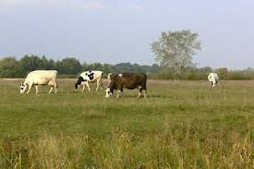
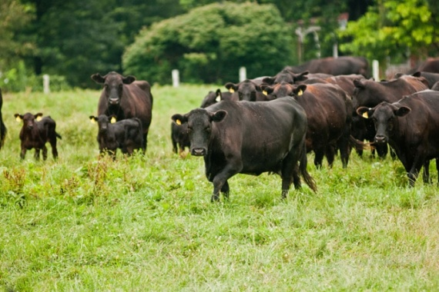
Ихотазорлар+мелиоратив экинлар барпо этиш технологияси.
Қизилқумнинг ноқулай иқлим-тупроқ, шароитларида қўллаш учун мое келади.
Мазкур технологиянинг мохияти шундаки, якка холда ихотазорлар ташкил этиш ўрнига буталар, чунончи, саксовуллар, черкезлар, кдндимлар билан биргаликда ярим буталар (чугон, кейреуқ терескен) аралашмасидан иборат экин минтақачалари ташкил этилади.

Slide 14
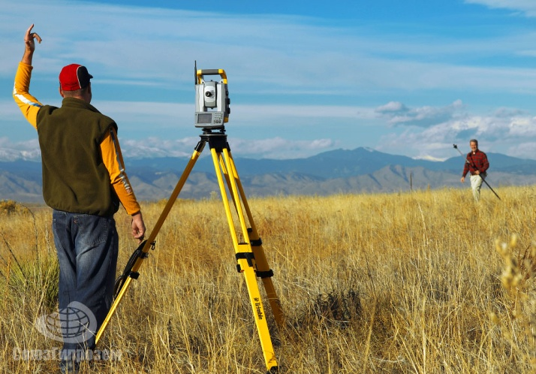
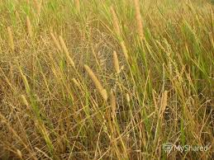
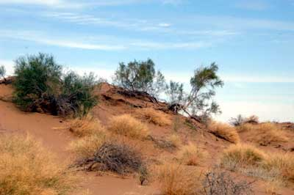
Чўл худудлари яйловларининг маҳсулдорлигини оширишнинг зонал технологиялари
Маълумки, республикамизнинг энг йирик қумли чўл региони Қизилқум ҳисобланади. Унинг 60% дан ортиқроў қисми қумли чўллардан иборат. Қзилқумнинг бошқа чўл худудларидан фарқи шундаки, унда йиллик ёғин миқдори ута паст (110-130 мм), тупроқ ва ўсимлик қоплами эса хилма-хил.
Шу боисдан, бу регион учун яйловлар махсулдорлигини яхшилаш мақсадида ер майдонларини танлаш, шунингдеқ яхшилаш усули-тубдан ёки юзаки яхшилаш чора тадбирларииқ қўллаш ҳам уга муҳим ҳисобланади.
Ушбу яхшилаш усулини танлашда худуднинг геоморфологик шароитлари, қумларнинг мустахкамланганлик даражаси, инқироз даражаси, рельф ва ҳ.к ҳисобга олинган холда тубдан ёки юзаки яхшилаш масаласи аниқланади.

Slide 15
Яйлов фитомелиорантлари уруғларининг экиш меъёри (кг/га) ва уларнинг экиш сифатлари
Фитомел иорант | Уруғ сифати класси | Лаборатория унувчанлиги, % | Тозалиги, % | Хўжалик яроқлилиги, % | Уруғ экиш меъёри, кг/га
Кора саксовул | 1 2 | 70 60 | 55 | 38,5 33,0 | 9,5 15,0
Оқ саксовул | 1 2 | 80 70 | 70 | 48,0 42,0 | 9,0 12,0
Черкез | 1 2 | 70 60 | 70 | 49,0 42,0 | 20,4 23,8
Чогон | 1 2 | 50 40 | 60 | 30 24 | 27,0 33,0
Кейреук | 1 2 | 70 60 | 50 | 35,0 30,0 | 17,0 20,0
Изен | 1 2 | 70 60 | 30 | 21,0 18,0 | 14,3 16,6
Оқ шувоқ | 1 2 | 70 60 | 20 | 14,0 12,0 | 3,6 4,2
Қизил қандим ва оқ қандим | 1 2 | 85 70 | 92 | 78,2 64,4 | 28,3 34,4

Slide 16

. Қумли чўл яйловларини тубдан яхшилаганда буталар, ярим буталар ва угчил турлар аралашмасидан иборат яйлов агрофитоценозлари барпо этилади. Бундай аралашмада буталарнинг (оқ саксовул, черкез, қандимлар) улуши 20-25%, ярим буталар (изен, терескен, чогон, мавзолея) 45-50 ва ўтчил турлар (пахтабош, балиқ кўз, усма, қумарчик) 25-35% бўлиши мақсадга мувофик.
Ихотазорлар + мелиоратив экинлар барпо этишнинг мохияти шундаки, бунда икки тадбир - ихотазор билан яйлов агрофитоценозлари бир хил яйлов массивида биргаликда амалга оширилади.

Slide 17
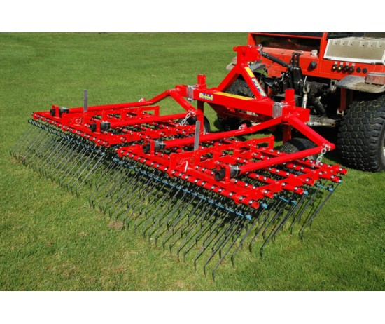
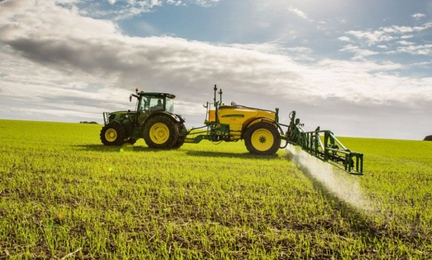
Тупроқка ишлов бериш
. Хозирги кунда чўл яйловларини яхшилашда яйловларни ялпи хайдамасдан балки минтақачали (полосали) ишлов бериш тавсия этилади.
Тупроқка полосали ишлов берилганда бўз ва кўнгирбўз тупроқлар шароитида улар 18-20 см, адирларда эса 2225 смгача шудгор килинади. Шудгор қилишнинг энг қулай муддатлари ноябр-декабр ойлари ҳисобланади. Айнан шу даврда кўзги ёғингарчиликлардан кейин тупроқнинг юза дисми анча юмшайди ва намли бўлади. Ҳайдалган минтақачалар бир вақтнинг ўзида борона килиниши мақсадга мувофик.

Slide 18
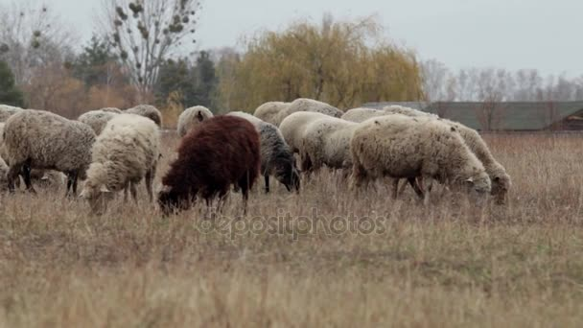
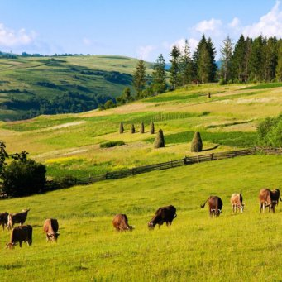
Чул озикабоп усимликлари интродукцияси, селекцияси, уругчилиги ва уругшунослиги
Табиий яйловлардан нотугри фойдаланганлик окибатида усимлик копламида ва улар таркалган тупрок копламида талайгина салбий узгаришлар содир булиши туфайли мухим озикабоп турларининг сийраклашиши еки мутлако камайиб кетиши, уларнинг урнини кам ёки ейилмайдиган турлар эгаллаши, умуман, яйлов озика захираларининг пасайиши каби холатларга олиб келмокда.
Республикамиз микесида факатгина чул ва адир минтакалари яйловлари мисолида хозирги кунда карийиб 41% табиий яйловлар турли даражада инкирозга учраб уз табиий потенциалидан кам даражада хосил бермокда

Slide 19
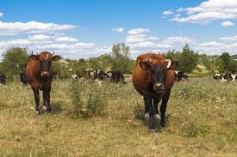
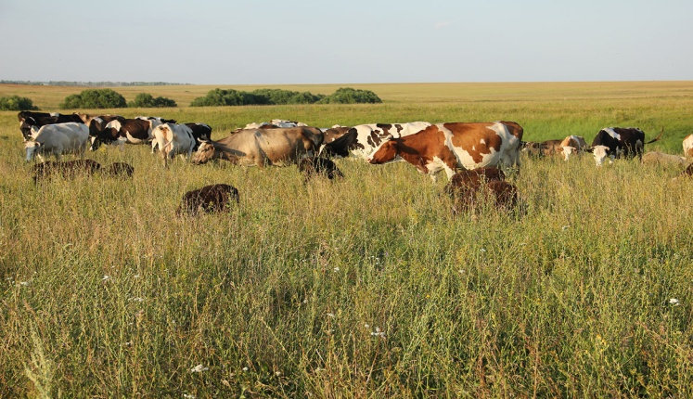
Усимликлар селекцияси жараёнидаги мухим масалалардан бири-яратилган навларнинг уругчилигини ишлаб чикиб сифатли уруг етиштиришни жорий этишдан иборат албатта.
Бу борада хам аник максадларга йуналтирилган тадкикотлар олиб борилаетганлигини таъкидлаш мумкин. Жумладан, истикболли чул озикабоп усимликлари уругчилигининг 2 бугинли уругчилиги тизими ишлаб чикилиб синовдан утаетганлигини кайд этмокчимиз. Чунончи, биринчи бугинда илмий тадкикот еки тажриба станциялари томонидан супер элита, элита уруглари етиштирилаётган булса, иккинчи бугинда 1 ва кейинги репродукциядаги уруглар махсус уруг етиштириш хужаликлари, майдонлари шароитида парваришланиб истемолчилиар (ширкат хужаликлари, фермерлар) га сотилиши назарда тутилмокда.

Slide 20
ЭЪТИБОРИНГИЗ УЧУН
РАҲМАТ!

